Slide 1
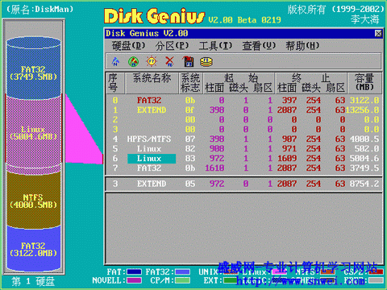
基本知识
常见的硬盘分区格式
主要有FAT FAT32 NTFS Linux 等，不同的磁盘格式有不同的特性。

Slide 2
基本知识
FAT16
这是MS－DOS和最早期的Win 95操作系统中最常见的磁盘分区格式。它采用16位的文件分配表，能支持最大为2GB的硬盘，是目前应用最为广泛和获得操作系统支持最多的一种磁盘分区格式，几乎所有的操作系统都支持这一种格式，从DOS、Win 95、Win 97到现在的Win 98、Windows NT、Win 2000，甚至火爆一时的Linux都支持这种分区格式。但是在FAT16分区格式中，它有一个最大的缺点：磁盘利用效率低。因为在DOS和Windows系统中，磁盘文件的分配是以簇为单位的，一个簇只分配给一个文件使用，不管这个文件占用整个簇容量的多少。这样，即使一个文件很小的话，它也要占用了一个簇，剩余的空间便全部闲置在那里，形成了磁盘空间的浪费。由于分区表容量的限制，FAT16支持的分区越大，磁盘上每个簇的容量也越大，造成的浪费也越大。所以为了解决这个问题，微软公司在Win 97中推出了一种全新的磁盘分区格式FAT32 。

Slide 3
基本知识
FAT32
这种格式采用32位的文件分配表，使其对磁盘的管理能力大大增强，突破了FAT16对每一个分区的容量只有2GB的限制。由于现在的硬盘生产成本下降，其容量越来越大，运用FAT32的分区格式后，我们可以将一个大硬盘定义成一个分区而不必分为几个分区使用，大大方便了对磁盘的管理。而且，FAT32具有一个最大的优点：在一个不超过8GB的分区中，FAT32分区格式的每个簇容量都固定为4KB，与FAT16相比，可以大大地减少磁盘的浪费，提高磁盘利用率。目前，支持这一磁盘分区格式的操作系统有Win 97、Win 98和Win 2000。但是，这种分区格式也有它的缺点，首先是采用FAT32格式分区的磁盘，由于文件分配表的扩大，运行速度比采用FAT16格式分区的磁盘要慢。另外，由于DOS不支持这种分区格式，所以采用这种分区格式后，就无法再使用DOS系统。

Slide 4
基本知识
NTFS
它的优点是安全性和稳定性极其出色，在使用中不易产生文件碎片。它能对用户的操作进行记录，通过对用户权限进行非常严格的限制，使每个用户只能按照系统赋予的权限进行操作，充分保护了系统与数据的安全。但是，目前支持这种分区格式的操作系统不多，只是Windows NT、Win2000和Windowxp。

Slide 5
Fat32和NTFS的区别
NTFS和FAT32的选择
Win 2000可以同时支持FAT32和NTFS两种文件系统，FAT32长于与Win 9X的兼容性，NTFS长于系统安全性。在满足应用的前提下，怎样设置文件系统才能充分发挥Win 2000的特性呢？在讨论这个问题之前，我们先来看一下FAT32和NTFS两种文件系统各有哪些特点。
FAT32文件系统
在推出FAT32文件系统之前，通常PC机使用的文件系统是FAT16。像基于MS-DOS，Win 95等系统都采用了FAT16文件系统。在Win 9X下，FAT16支持的分区最大为2GB。我们知道计算机将信息保存在硬盘上称为“簇”的区域内。使用的簇越小，保存信息的效率就越高。在FAT16的情况下，分区越大簇就相应的要增大，存储效率就越低，势必造成存储空间的浪费。并且随着计算机硬件和应用的不断提高，FAT16文件系统已不能很好地适应系统的要求。在这种情况下，推出了增强的文件系统FAT32

Slide 6
Fat32和NTFS的区别
同FAT16相比，FAT32主要具有以下特点：
同FAT16相比FAT32最大的优点是可以支持的磁盘大小达到2TB（2047GB），但是不能支持小于512MB的分区。基于FAT32的Win 2000可以支持分区最大为32GB；而基于 FAT16的Win 2000支持的分区最大为4GB。
2. 由于采用了更小的簇，FAT32文件系统可以更有效率地保存信息。如两个分区大小都为2GB，一个分区采用了FAT16文件系统，另一个分区采用了FAT32文件系统。采用FAT16的分区的簇大小为32KB，而FAT32分区的簇只有4KB的大小。这样FAT32就比FAT16的存储效率要高很多，通常情况下可以提高15%。
3. FAT32文件系统可以重新定位根目录和使用FAT的备份副本。另外FAT32分区的启动记录被包含在一个含有关键数据的结构中，减少了计算机系统崩溃的可能性。

Slide 7
Fat32和NTFS的区别
NTFS文件系统是一个基于安全性的文件系统，是Windows NT所采用的独特的文件系统结构，它是建立在保护文件和目录数据基础上，同时照顾节省存储资源、减少磁盘占用量的一种先进的文件系统。
NTFS 5.0的特点主要体现在以下几个方面：
NTFS可以支持的分区(如果采用动态磁盘则称为卷)大小可以达到2TB。而Win 2000中的FAT32支持分区的大小最大为32GB。
NTFS是一个可恢复的文件系统。在NTFS分区上用户很少需要运行磁盘修复程序。NTFS通过使用标准的事物处理日志和恢复技术来保证分区的一致性。发生系统失败事件时，NTFS使用日志文件和检查点信息自动恢复文件系统的一致性。
NTFS支持对分区、文件夹和文件的压缩。任何基于Windows的应用程序对NTFS分区上的压缩文件进行读写时不需要事先由其他程序进行解压缩，当对文件进行读取时,文件将自动进行解压缩；文件关闭或保存时会自动对文件进行压缩。

Slide 8
Fat32和NTFS的区别
4. NTFS采用了更小的簇,可以更有效率地管理磁盘空间。在Win 2000的FAT32文件系统的情况下,分区大小在2GB～8GB时簇的大小为4KB；分区大小在8GB～16GB时簇的大小为8KB；分区大小在16GB～32GB时,簇的大小则达到了16KB。而Win 2000的NTFS文件系统，当分区的大小在2GB以下时,簇的大小都比相应的FAT32簇小;当分区的大小在2GB以上时(2GB～2TB),簇的大小都为4KB。相比之下，NTFS可以比FAT32更有效地管理磁盘空间，最大限度地避免了磁盘空间的浪费。
5. NTFS分区上,可以为共享资源、文件夹以及文件设置访问许可权限。许可的设置包括两方面的内容：一是允许哪些组或用户对文件夹、文件和共享资源进行访问；二是获得访问许可的组或用户可以进行什么级别的访问。访问许可权限的设置不但适用于本地计算机的用户,同样也应用于通过网络的共享文件夹对文件进行访问的网络用户。与FAT32文件系统下对文件夹或文件进行访问相比，安全性要高得多。
6. 在Win 2000的NTFS文件系统下可以进行磁盘配额管理。磁盘配额就是管理员可以为用户所能使用的磁盘空间进行配额限制，每一用户只能使用最大配额范围内的磁盘空间。设置磁盘配额后，可以对每一个用户的磁盘使用情况进行跟踪和控制，通过监测可以标识出超过配额报警阈值和配额限制的用户，从而采取相应的措施。磁盘配额管理功能的提供，使得管理员可以方便合理地为用户分配存储资源，避免由于磁盘空间使用的失控可能造成的系统崩溃，提高了系统的安全性。
7. NTFS使用一个“变更”日志来跟踪记录文件所发生的变更。

Slide 9
选取FAT32和NTFS的建议
在系统的安全性方面，NTFS文件系统具有很多FAT32文件系统所不具备的特点，而且基于NTFS的Win 2000运行要快于基于FAT32的Win 2000；而在与Win 9X的兼容性方面，FAT32优于NTFS。所以在决定Win 2000中采用什么样的文件系统时应从以下几点出发：
1. 计算机是单一的Win 2000系统，还是采用多启动的Win 2000系统；
2. 本地安装的磁盘的个数和容量；
3. 是否有安全性方面的考虑等。
基于以上的考虑，如果要在Win 2000中使用大于32GB的分区的话，那么只能选择NTFS格式。如果计算机作为单机使用，不需要考虑安全性方面的问题，更多地注重与Win 9X的兼容性，那么FAT32是最好的选择。如果计算机作为网络工作站或更多的追求系统的安全性，而且可以在单一的Win 2000模式下运行，强烈建议所有的分区都采用NTFS格式；如果要兼容以前的应用，需要安装Win 9X或其它的操作系统，建议做成多启动系统，这就需要两个以上的分区，一个分区采用NTFS格式，另外的分区采用FAT32格式，同时为了获得最快的运行速度建议将Win 2000的系统文件放置在NTFS分区上，其它的个人文件则放置在FAT32分区中。

Slide 10
选取FAT32和NTFS的建议
在多操作系统中是否选择将FAT32转换为NTFS，应该根据 自己的情况来决定。
如果重在性能和安全方面，那么可以将FAT32转换为NTFS。
如果重在可操作性和兼容性方面，应该保持FAT32，不进行转换，因为支FAT32的操作系统更多。
NTFS对Windows Me和以前的Windows版本并不兼容。建议除Windows XP/2003外的系统用FAT32。

Slide 11
FAT32 NTFS 转换
将FAT32转换为NTFS
在Windows 2000/XP中，可以在命令提示符状态下键入“convert E:/FS NTFS”(假设E盘原来使用的是FAT32)，回车后，在下次重启时自动将E盘转换为NTFS文件系统。转换时最好整理一下磁盘碎片加快转换速度，并且把数据备份到其他不转换的分区中。
将NTFS转换为FAT32
将NTFS转换成FAT32相对比较复杂，在不需要旧的文件情况下，我们可以使用Windows 2000/XP的安装光盘来完成转换，在安装时，选择“用FAT文件系统格式化磁盘分区”。如果你需要保存原来的文件，可以用Partition Magic For DOS来转换，不过这种转换的速度比较慢，数据也容易丢失，因此强烈建议转换前备份好数据。
转换问题多
如果当前的磁盘分区已经采用了NTFS文件系统，而且已经保存了许多资料，包括加密的文件或文件夹，这时转换为FAT32就会出现加密文件无法访问的问题，而且因为两种文件系统采用的文件命名方式不同，在转换后文件名会出现问题 。

Slide 12

磁道、扇区、柱面、磁头数
硬盘最基本的组成部分是由坚硬金属材料制成的涂以磁性介质的盘片，不同容量硬盘的盘片数不等。每个盘片有两面，都可记录信息。

Slide 13
磁道、扇区、柱面、磁头数
盘片被分成许多扇形的区域，每个区域叫一个扇区，每个扇区可存储128×2的N次方（N＝0.1.2.3）字节信息，在DOS中每扇区是128×2的2次方＝512字节。盘片表面上以盘片中心为圆心，不同半径的同心圆称为磁道。硬盘中，不同盘片相同半径的磁道所组成的圆柱称为柱面。柱面数就是磁盘上的磁道数.每个磁面都有自己的磁头.也就是说,磁面数等于磁头数。磁盘上的每个磁道被等分为若干个弧段，这些弧段便是磁盘的扇区 。

Slide 14
什么是簇?
文件系统是操作系统与驱动器之间的接口，当操作系统请求从硬盘里读取一个文件时，会请求相应的文件系统（FAT 16/32/NTFS）打开文件。扇区是磁盘最小的物理存储单元，但由于操作系统无法对数目众多的扇区进行寻址，所以操作系统就将相邻的扇区组合在一起，形成一个簇，然后再对簇进行管理。每个簇可以包括2、4、8、16、32或64个扇区。显然，簇是操作系统所使用的逻辑概念，而非磁盘的物理特性。

Slide 15
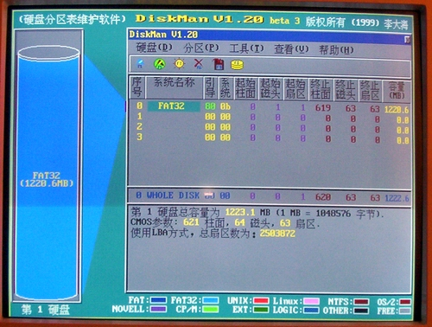
示例
分区总容量=柱面数(磁道数)*磁头数*每道扇区数*每扇区字节数
分区总容量＝总扇区数*每扇区字节数＝ 621×64×63×512 ＝ 1281982464 B ＝ 1222.6MB

Slide 16
MBR (Main Boot Record)
主引导记录
主引导扇区位于整个硬盘的0磁道0柱面1扇区，包括硬盘引导记录MBR（Main Boot Record）和分区表DPT（Disk Partition Table）。其中主引导记录的作用就是检查分区表是否正确以及判别哪个分区为可引导分区，并在程序结束时把该分区的启动程序（也就是操作系统引导扇区）调入内存加以执行。
在总共512字节的硬盘主引导扇区中，MBR只占用了其中的446个字节，其最后两个字节“55 AA”是分区的结束标志。

Slide 17
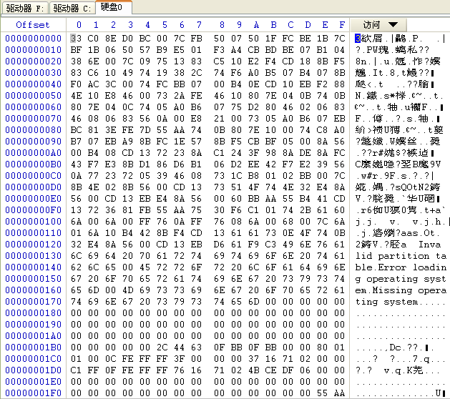
MBR (Main Boot Record)

Slide 18
MBR (Main Boot Record)
硬盘分区表（DPT）
MBR另外的64个字节交给了DPT（Disk Partition Table 硬盘分区表），从1BEH字节开始，共占用64个字节，包含四个分区表项。每个分区表项的长度为16个字节，它包含一个分区的引导标志、系统标志、起始和结尾的柱面号、扇区号、磁头号以及本分区前面的扇区数和本分区所占用的扇区数。其中"引导标志"表明此分区是否可引导，即是否活动分区。当引导标志为"80"时，此分区为活动分区；"系统标志"决定了该分区的类型，如"06"为FAT16分区，"0B"为FAT32分区，"07"为NTFS分区，"63"为UNIX分区，等；起始和结尾的柱面号、扇区号、磁头号指明了该分区的起始和终止位置。
16×4=64 每份16字节的4份硬盘分区表,里面记载了每个分区的类型、大小和分区开始、结束的位置等重要内容。

Slide 19
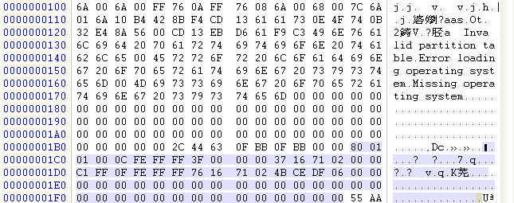
硬盘分区表（DPT）
以下参数我们可以用WinHex工具软件可轻松获取

Slide 20
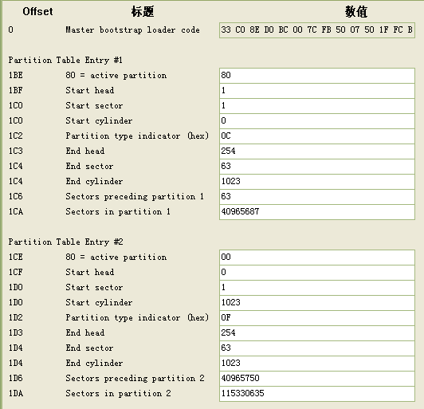
硬盘分区表（DPT）
引导标志
开始磁头
开始扇区
开始柱面
分区类型
结束磁头
结束扇区
结束柱面
本分区前面的扇区数
占用扇区总
下一分区开始扇区 (63+40965687)*512

Slide 21
硬盘分区表（DPT）
分区系统标志(偏移0x4H)
= 00H 分区系统不可识别
= 04H FAT16分区
= 05H,0FH 该分区为扩展分区
= 0BH FAT32分区
= 83H Linux分区
= 07H NTFS分区

Slide 22
硬盘分区表（DPT）
主引导程序最多有4个分区项，早期最多分为4个分区，对于需要分成4个分区以上的用户来说就非常不方便。提出把分区分为主分区和扩展分区。
扩展分区可以看成是逻辑分区的集合，一个扩展分区总是一个或者多个逻辑分区组成。

Slide 23
硬盘分区表（DPT）
C: Table1 Pre Sectors 63
Sectors In Partition 40965687
Table2 Pre Sectors 4965750
Sectors In Partition 115330635
D: Table1 Pre Sectors 63
Sectors In Partition 40965687
Table2 Pre Sectors 40965750 (相对于C的扩展)
Sectors In Partition 40965750

Slide 24
硬盘分区表（DPT）
E: Table1 Pre Sectors 63
Sectors In Partition 40965687
Table2 Pre Sectors 81931500(相对于C的扩展)
Sectors In Partition 33399135
F: Table1 Pre Sectors 63
Sectors In Partition 33399072
Table2 Pre Sectors 0
Sectors In Partition 0

Slide 25
引导扇区
通常位于每逻辑磁盘开始处,包括一个引导程序和一个被称为BPB（BIOS Parameter Block）的本分区参数记录表。其实每个逻辑分区都有一个OBR，其参数视分区的大小、操作系统的类别而有所不同。
BPB参数块：记录着本分区的起始扇区、结束扇区、文件存储格式、硬盘介质描述符、根目录大小、FAT个数、分配单元（Allocation Unit，以前也称之为簇）的大小等重要参数。

Slide 26
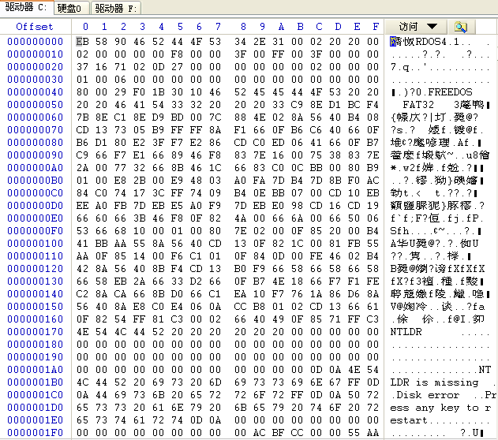
FAT32引导扇区

Slide 27
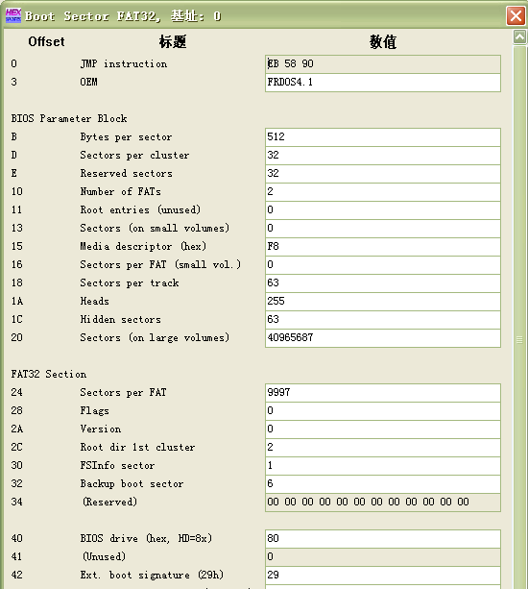
FAT32引导扇区

Slide 28
FAT32之BPB(Bios Parameter Block)结构
偏移 字节数 含义
00H 3 跳转指令代码，跳到5AH
03H 8 WINDOWS版本号
0BH 2 每扇区字节数 （与FAT16相同）
0DH 1 每簇扇区数 （与FAT16相同）
0EH 2 reserved sectors （与FAT16相同）
10H 1 FAT个数 （与FAT16相同）
11H 4 00 00 00 00
15H 1 介质（F8H） （与FAT16相同）
16H 2 00 00
18H 2 每道扇区数 （与FAT16相同）
1AH 2 磁头数 （与FAT16相同）
1CH 4 隐含扇区数 （与FAT16相同）
20H 4 总扇区数 （与FAT16相同）
24H 4 每个FAT占用扇区数

Slide 29
FAT32之BPB结构
偏移 字节数 含义
28H 4 00 00 00 00
2CH 4 根目录起始簇号
30H 2 ?
32H 1 第二份引导信息位置（06H）
33H 13 全部是00H
40H 3 80 00 29
43H 4 卷标ID
47H 11 卷标名称
52H 8 "FAT32"
5AH 引导代码从这里开始

Slide 30
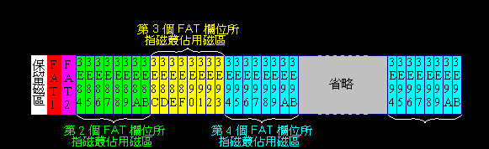
FAT(File Allocation Tables)文件分配表
在保留区域之后，就是文件分配表(File Allocation Tables)的区域。这个区域记录每个文件文件占据了哪儿些磁簇(Cluster),磁簇是由数个连续逻辑扇区构成，其大小随硬盘容量而变。从第 2 个 FAT 区域才开始做为存储数据，所以资料区域的磁簇编号也是 2 开始
第N编号的FAT 区域起始扇区:
FirstSectorofCluster = ( N - 2 ) * BPB_SecPerClu + FirstDataSector

Slide 31
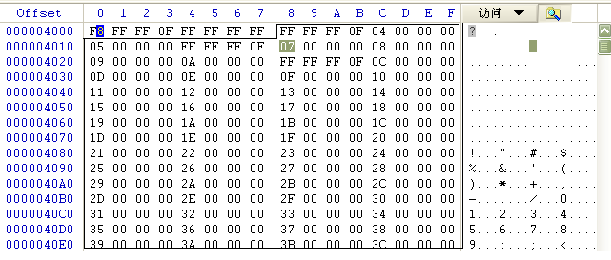
FAT(File Allocation Tables)文件分配表
0x000000 对应磁簇未使用
0x3-0xFFFFFF6 表示下一个磁簇编号
0xFFFFFFF7 对应的磁簇已经损坏，不能使用
>=0xFFFFFFF8 对应的磁簇为最后一个磁簇

Slide 32
FDB (File Discription Block)文件描述区块
根目录区域，FAT区域之后是根目录区域，根目录是最上层目录，所有的子目录或文件都是以这个目录为基准点存放的。根目录里记载着许多文件的资料，例如文件名、建立日期时间、起始磁簇等等，每個文件都以32字节记录这些资料，称为文件描述区块 ( FDB )。
typedef struct _WIN32_FDB_DATA{
//简单FDB结构
DWORD BeginClusterId; // 第一磁镞ID
FILETIME ftCreationTime; // 文件创建时间
FILETIME ftLastAccessTime; // 文件最后一次访问时间
FILETIME ftLastWriteTime; // 文件最后一次修改时间
LARGE_INTEGER nFileSize; // 文件长度
} WIN32_FDB_DATA, *PWIN32_FDB_DATA;

Slide 33
FDB (File Discription Block)文件描述区块
位置 作用
Ox01 0xE5表示文件已经被删除
0x2E //.或..
0x0表示目录结束
>=0x41表示长文件名结束
0xB Ox0F长文件名标志
目录第四bit为1 文件第四bit为0
0x1C 0xffffffff表示长文件名结束字段
文件长度
0x14 文件第一磁蔟ID 高位
0x1A 文件第一磁蔟ID 低位
0x11 0x10 文件最后一次访问时间
0x17 0x16 文件最后一次修改时间

Slide 34

FDB (File Discription Block)文件描述区块
A
B
C
最下部份就是短文件名形式的 FDB，包含了文件属性、建立日期等等，而长文件名則记载于低位址的两个长文件名形式的 FDB 里，B部份则为长文件的第一个 FDB，故第一个字节为1，A部份为第二個，也是最后一个 FDB，故第一个字节为42H。而完整的长文件则是由短文件名形式的 FDB 低一个位址的 FDB 开始，把每个长文件名形式的 FDB 里的三部份文件名組合，若一个FDB 不够用则往低位址的 FDB 延伸而组成，直到遇到零为止

Slide 35
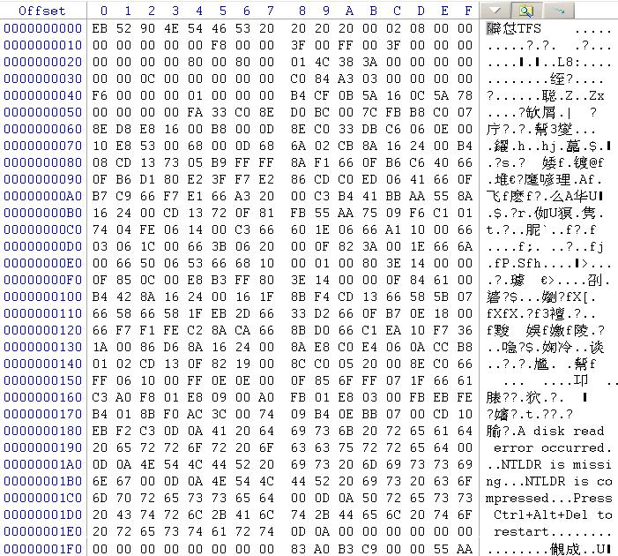
NTFS引导扇区
引导扇区位于每NTFS逻辑磁盘开始处，大小为512字节。当你格式化一个NTFS卷时，格式化程序分配开始的16个扇区给引导扇区和自举代码。

Slide 36
NTFS引导扇区
字段类型/长度 数据 字段名称 字节偏移
Byte[3] “EB 52 90” Jmp指令 //00
Char[8] “4E 54 46 53 20” “NTFS” //03
Unsigned int 512 “字节/扇区” //0B
Short int 8 "扇区/簇" //0D
Unsigned int 0 "保留扇区" //0E
Byte[3] 00 00 00 “始终零” //10
Byte[2] 00 00 "(未使用)" //13
hex 1 F8 "媒介描述" //15
Byte[2] 00 00 "(未使用)" //16
Unsigned int 63 "扇区/磁轨" //18
Unsigned int 255 "头" //1A
Long int 63 "隐藏扇区" //1C
Byte[4] 00 00 00 00 "(未使用)" //20
Byte[4] 80 00 80 00 "(总是 80 00 80 00)" //24
double 976768001 "合计扇区" //28
double 786432 "开始 C# $MFT" //30
double 61048000 "开始 C# $MFTMirr" //38

Slide 37
NTFS引导扇区
字段类型/长度 数据 字段名称 字节偏移
unsigned int -10 “文件记录大小指示器” //40
Unsigned int24 0 “(未使用)” //41
unsigned int 1 “簇 / 索引块” //44
Unsigned int24 0 "(未使用)" //45
Byte[4] B4 CF 0B 5A “32 位序列号 (16 进制)” //48
Long int 5A0BCFB4 “32 位 SN (16 进制，保留)” //48
Byte[8] B4 CF 0B 5A 16 0C 5A 78“64 位序列号 (16 进制)” //48
Long int 0 “校验和” //50
Byte[2] 55 AA "签名 (55 AA)" //1FE
总容量 ＝ 字节/扇区 ×合计扇区 ＝ 512 × 976768001 ＝ 500105216512 B
字节//簇 = 扇区/簇 × 字节/扇区 ＝ 8 × 512 = 4096 B

